Slide 1
Facebook in ambito educativo
2020-1-UK01-KA201-079177
Utilizzare i social network per l’educazione a scuola

Slide 2
Cos'è Facebook?
Facebook è un sito di social network molto popolare che permette di creare connessioni, condividere interessi e gruppi comuni.
Differisce da Twitter in quanto ha un uso molto più personale e controlli di sicurezza.

Slide 3
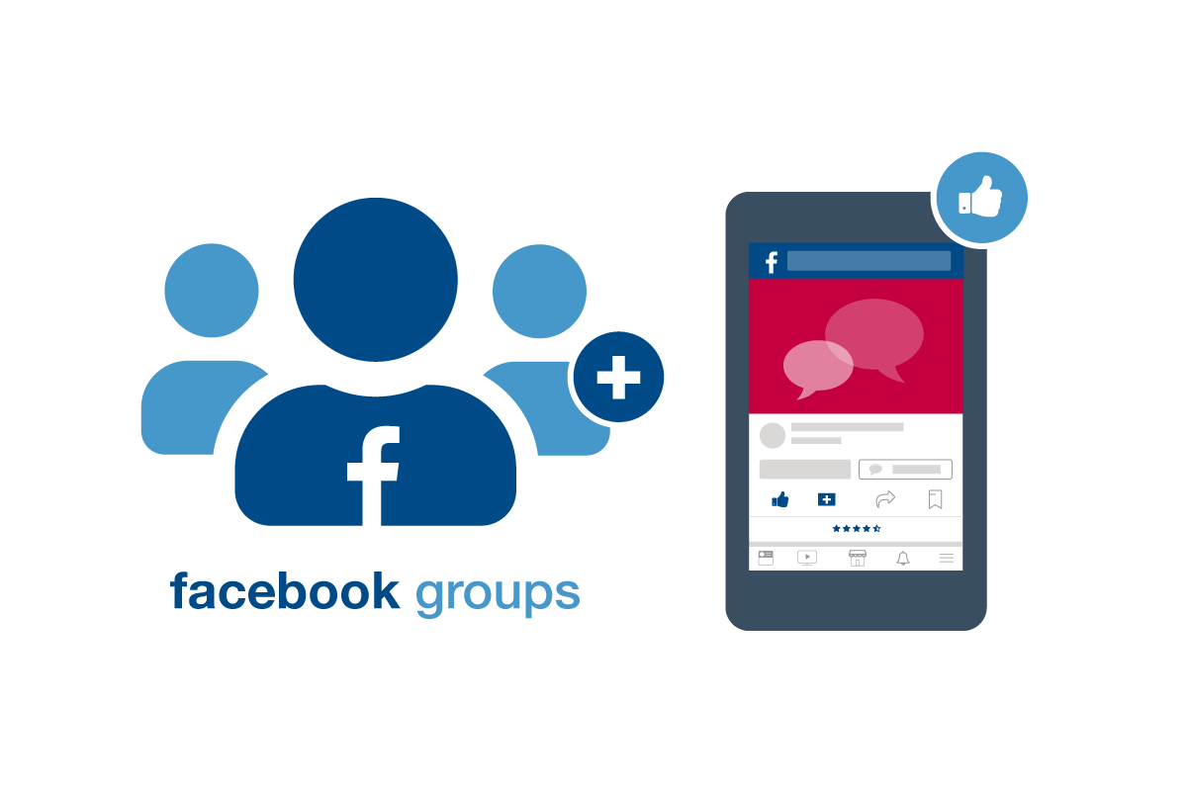
Terminologia Facebook
Creare una Timeline o un gruppo Facebook per sostenere l'insegnamento di qualsiasi materia curricolare
Creare uno spazio e una piattaforma per i compiti e le risorse di revisione
Condurre dibattiti su temi di attualità e questioni scottanti nei media

Slide 4
Apprendimento formale - Uno
Amico - le persone con cui sei in contatto su Facebook
Newsfeed - dove vengono mostrati i tuoi aggiornamenti di stato e i tuoi amici
Mi piace - un pulsante sotto gli stati o le immagini, un modo per condividere un feedback positivo
Timeline - elenca gli aggiornamenti di stato dal tuo Newsfeed, le foto che hai postato e i luoghi che hai visitato in ordine cronologico.

Slide 5
Apprendimento formale - due
Tutoraggio e supporto tra pari
Uno strumento di ricerca per pubblicare, condividere idee, video e risorse
Creazione di gruppi nelle scuole per facilitare la vita degli insegnanti e del personale

Slide 6
Apprendimento informale - Uno
Organizzare una squadra sportiva o un club dopo la scuola
Cura pastorale - far sentire i nuovi studenti a casa a scuola o al college
Creare e progettare attività di creazione digitale, compresa la creazione di App

Slide 7
Apprendimento informale - Due
Organizzazione di incontri fra insegnanti
Supporto informale da parte di amici (likes) per progetti e altre attività
Caricamento di podcast sociali e video per studenti/pari

Slide 8
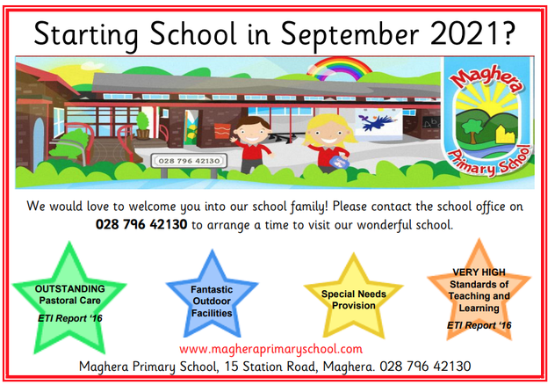
Applicazioni più ampie - uno
Un canale di contatto con i genitori, gli assistenti e la comunità
Permettere agli studenti di lingua di conversare con altri studenti all'estero
Coinvolgere student che hanno problemi per arrivare a scuola attraverso l'apprendimento online

Slide 9
Applicazioni più ampie - DUE
Fornire ispirazione per le skills di base e nelle materie di arricchimento
Coinvolgere i giovani in contesti sociali e comunitari
Consentire agli studenti di socializzare e fare amicizia

Slide 10
IMPATTO
Curve di apprendimento ripide per gli insegnanti
Positivo
L'interazione su Facebook misura il benessere psicologico
La possibilità di postare online offre agli studenti un modo per partecipare e condividere idee.
Negativo
Dipendenza dall'amicizia che alimenta l'insicurezza degli utenti

